Slide 1


ค่ายทักษะคอมพิวเตอร์
MYSQL/PHP
คณะวิทยาศาสตร์และศิลปศาสตร์
มหาวิทยาลัยบูรพา วิทยาเขตจันทบุรี
ครั้งที่ 16 วันที่ 19-20 สิงหาคม 2560 ณ โรงเรียนเบญจมานุสรณ์ จันทบุรี

Slide 2

เนื้อหาบรรยาย
เฉลยแบบทดสอบคำสั่งที่ใช้ในภาษา SQL
หน้า 2

Slide 3
เฉลยแบบทดสอบ
หน้า 3

Slide 4
- แบบทดสอบ -
จงแสดงข้อมูลพนักงานที่มี Job เป็น “System Analyst”
จงแสดงข้อมูล พนักงานที่มี Chg_hour > 500
จงแสดงพนักงานที่ทำงานใน “Project 15”
จงแสดง Project ที่ “อยู่ระหว่างการดำเนินงาน”
จงแสดงข้อมูลการทำงานวันที่ 2 พฤษภาคม 2013
หน้า 4

Slide 5
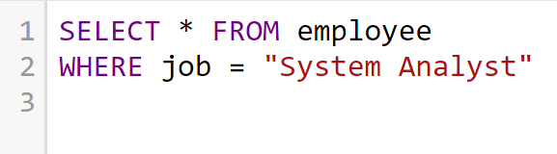
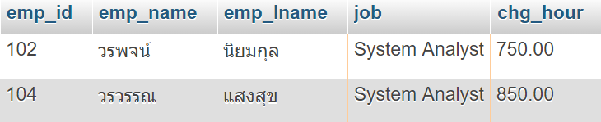
- เฉลยแบบฝึกหัด -
จงแสดงข้อมูลพนักงานที่มี Job เป็น “System Analyst”
หน้า 5

Slide 6
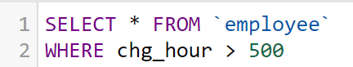
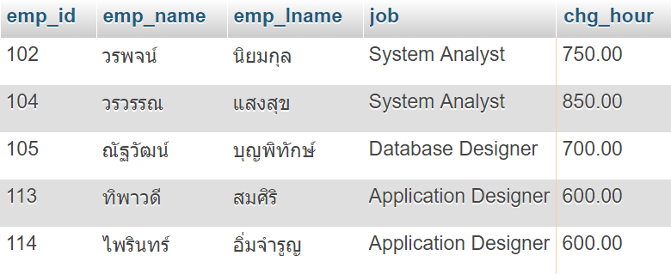
จงแสดงข้อมูล พนักงานที่มี Chg_hour > 500
หน้า 6

Slide 7
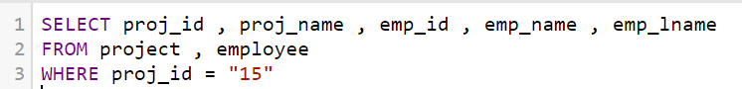
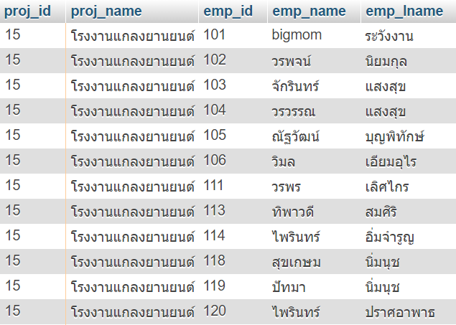
จงแสดงพนักงานที่ทำงานใน “Project 15”
หน้า 7

Slide 8
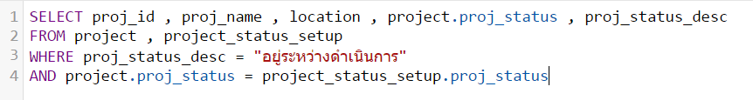
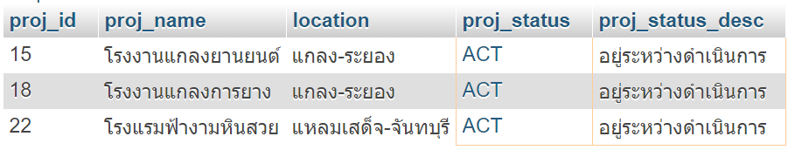
จงแสดง Project ที่ “อยู่ระหว่างการดำเนินงาน”
หน้า 8

Slide 9
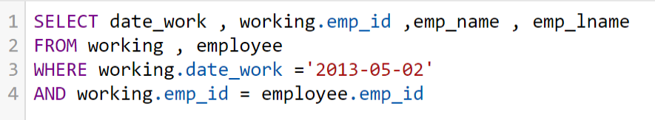
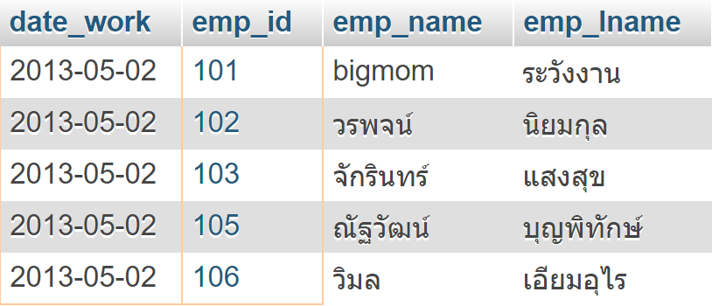
จงแสดงข้อมูลการทำงานวันที่ 2 พฤษภาคม 2013
หน้า 9

Slide 10
คำถาม ?

